Slide 1
Программа повышения квалификации
«Тестировщик программного обеспечения»
Итоговый проект
“Тестирование учебной
платформы Bumbleby”
Выполнил: Житкова Т.Ю.
Группа ТП-830, ТГУ
2022 год

Slide 2
СОДЕРЖАНИЕ
Базовые сведения о работе QA-специалиста в IT
Работа с майн-картами
Практические навыки анализа требований к ПО и декомпозиции продукта
Базовые знания и навыки оформления тестовой документации
Структурирование информации об оптимизации работы тестировщика
Погружение в мир инструментария тестировщика
Заключение

Slide 3
Задание №1. Изучение объекта тестирования

Slide 4
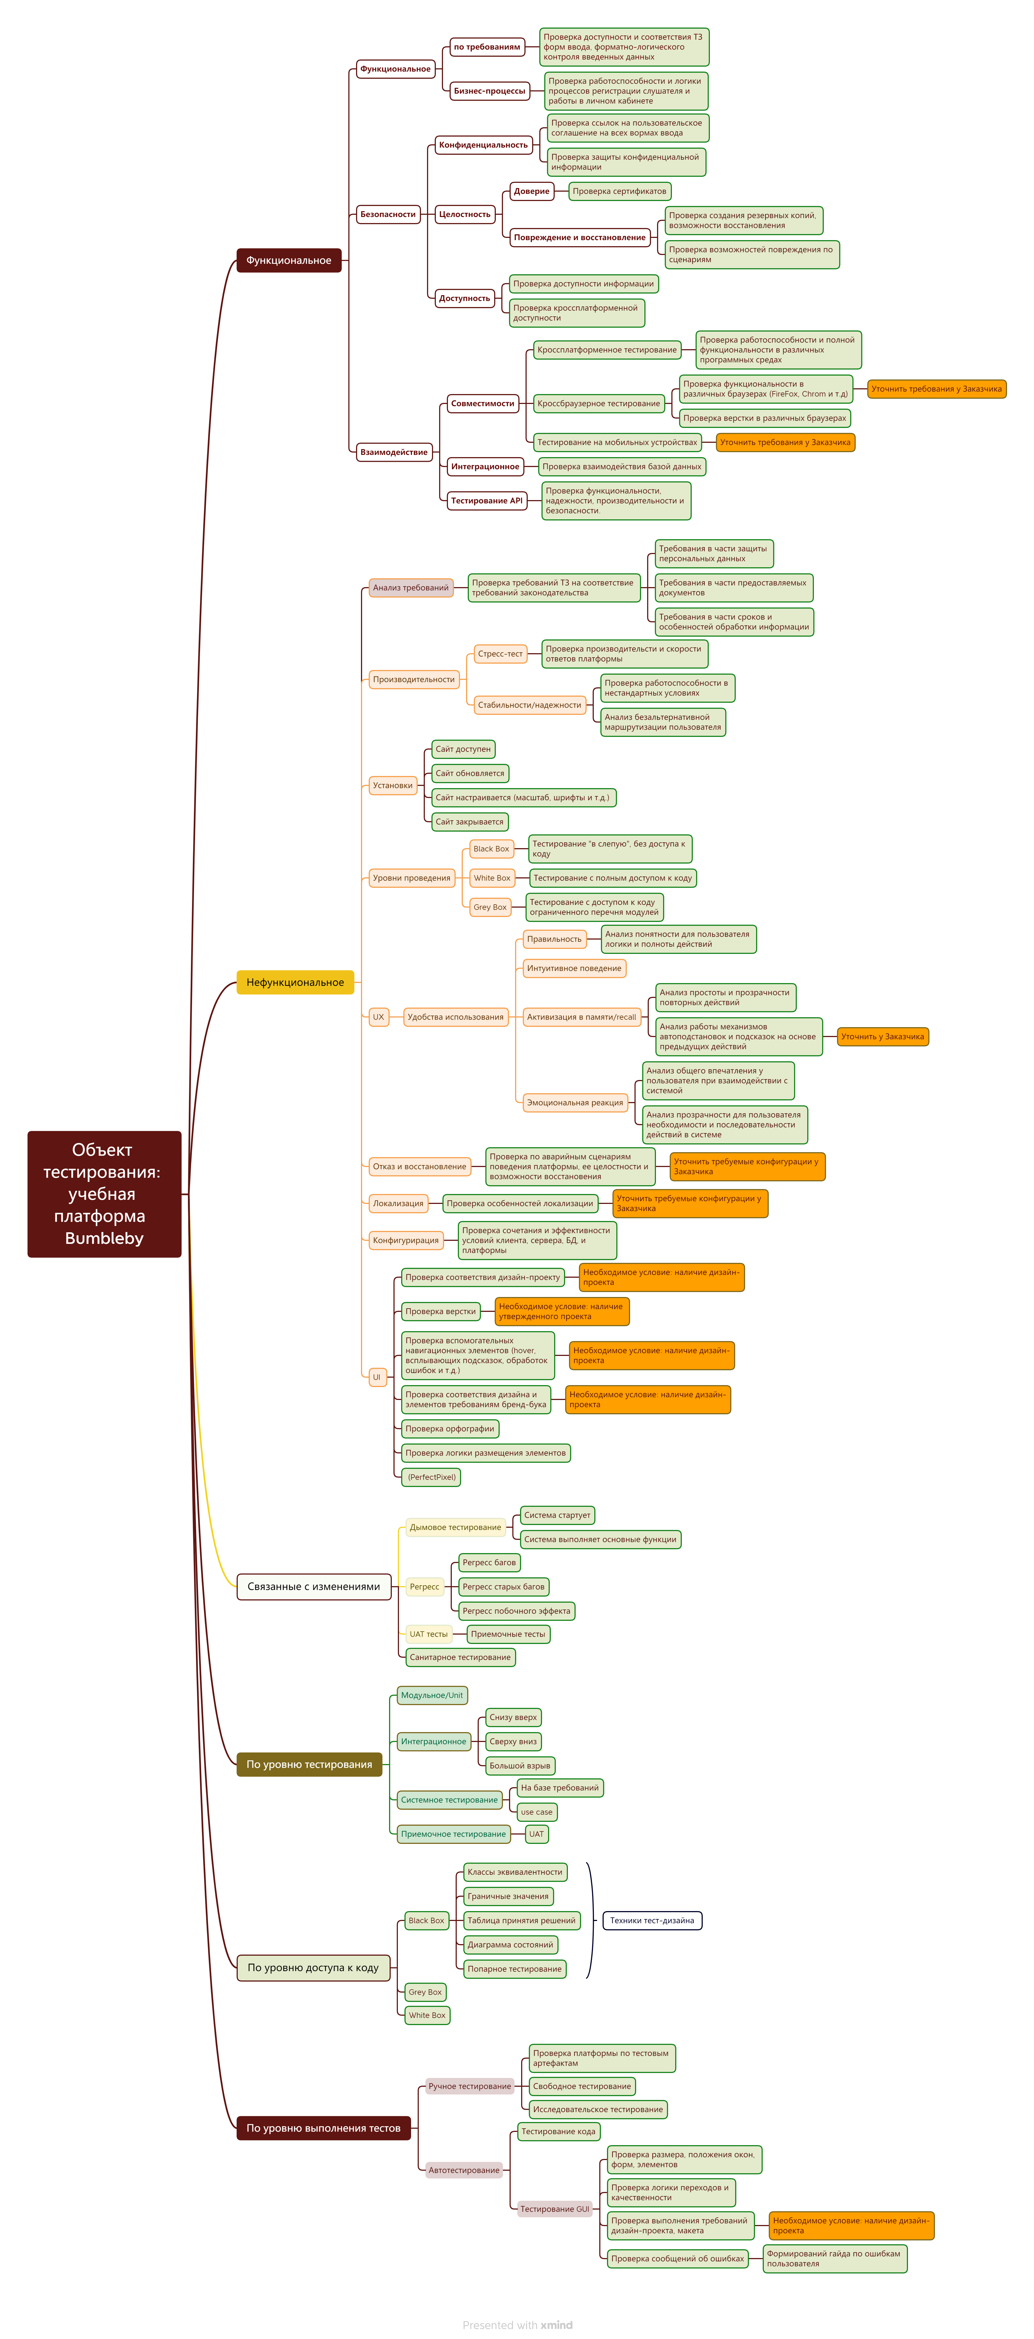
Задание №2. Изучение объекта тестирования

Slide 5
Задание №3. Планирование тестирования
Чек-лист проверки платформы Bumbleby | Состояние | Комментарии
Чек-лист смоук-тестирования
Сайт открывается и доступен | Выполнено
Основные элементы сайта работают корректно | Выполнено
Нет ошибок в консоли | Выполнено
Нет битых ссылок | Выполнено
Основные страницы сайта открываются и работают | Выполнено
Нет видимых ошибок на главной странице | Выполнено
Чек лист функционального тестирования
Сайт открывается и доступен | Выполнено
При попытке повторно открыть сайт, он открывается и доступен | Выполнено
Все кнопки на сайте нажимаются | Выполнено
Все ссылки на сайте открываются | Выполнено
На сайте нет битых ссылок | Выполнено
Проверить все формы на сайте - наличие и работоспособность полей полей, кнопок | Выполнено
- Форма авторизации | Выполнено
- Форма регистрации нового пользователя | Выполнено
- Страница личного кабинета | Выполнено
- Форма «Данные» | Выполнено
- Форма «Безопасность и вход» | Выполнено
- Форма «Введите новый номер» | Выполнено
- Форма "Сбросить пароль" | Выполнено
- Форма установки нового пароля | Выполнено
- Форма «Смена пароля» | Выполнено
- Форма с блоками документов | Выполнено
- Блок «Документы на обучение» | Выполнено
- Блок «Персональные данные» | Выполнено
- Форма «Паспорт» | Выполнено
- Форма «Диплом» | Выполнено
- Форма «Заявление» | Выполнено
- Форма «Согласие» | Выполнено
- Форма «Договор» | Выполнено
- Форма «Диплом и сертификат" | Выполнено
- Боковая панель (Sidebar) | Выполнено
- Footer страницы | Выполнено
Проверить валидацию всех обязательных полей в формах | Выполнено
Проверить валидацию всех необязательных полей в формах | Выполнено
Знак звездочки есть у всех обязательных полей. | Выполнено
Проверить работу меню - боковой панели (Sidebar) | Выполнено
Проверить интеграцию в формах с электронной почтой и телефоном для обратной связи | Выполнено
Чек-лист работы с файлами
Файлы скачиваются | Выполнено
Файлы загружаются | Выполнено
Выполняется проверка по типу и размеру файла | Выполнено
Загруженные документы открываются правильно | Выполнено
Чек лист тестирования верстки
Кодировка UTF-8 | Не выполнено
Шрифты прогружаются и работают | Не выполнено
Нет ошибок HTML и CSS | Не выполнено
Проверить элементы на разных разрешениях экранов | Не выполнено
Проверить кнопки на разных страницах | Не выполнено
Формы при сворачивании окна | Не выполнено
Проверить верстку в разных браузерах | Не выполнено
Проверить, что нет больших комментариев в коде | Не выполнено
Есть favicon на сайте | Не выполнено
SEO чек лист
Проверить, что нет запрета индексации в файле robots.txt | Не выполнено
На всех страницах есть ровно один тег H1 | Не выполнено
Сайт на протоколе HTTPS | Не выполнено
На сайте есть favicon | Не выполнено
На сайте есть sitemap | Не выполнено
Нет дублирующихся страниц | Не выполнено
Есть хлебные крошки | Не выполнено
Чек-лист безопасности
Закрытие пароля астерисками, работа "глаза" | Выполнено
Проверка одновременной работы в нескольких браузерах | Выполнено
SQL-инъекции, XSS-инъекции и HTML-инъекции | Не выполнено
Тестирование ролей пользователей | Не выполнено
ID | Название младшего набора | Тест-кейс - название | Предусловие | Шаги | Ожидаемый результат | Проверка
z01 | Форма авторизации | Смоки - запуск платформы |  | В адресную строку браузера вводится https://qa.neapro.site или кликом по ссылке в произвольном источнике | Страница открывается | Пройден
z02 | Форма авторизации | Смоки - закрытие страницы авторизации | Во вкладке браузера открыта страница платформы https://qa.neapro.site | Закрыть страницу кликом по кнопке выхода | Страница закрывается | Пройден
z03 | Форма авторизации | Проверка одновременной работы в нескольких вкладках браузера | 1. Во вкладке браузера открыта страница платформы https://qa.neapro.site 2. Выполнена авторизация на сайте 3. Открыта страница личного кабинета | 1. В новой вкладке этого же браузера открыта страница платформы https://qa.neapro.site 2. Выполнена повторная авторизация на сайте 3. Повторить шаги 1,2 несколько раз | Ошибки не появляются, выход из аккаунта в предыдущей вкладке не выполняется | Пройден
z04 | Форма авторизации | Проверка отображения главной страницы в Chrome | Во вкладке браузера открыта страница платформы https://qa.neapro.site | 1. Проверить правильность отображения страницы 2. Выполнить авторизацию валидными данными | Страница открывается правильно | Пройден
z05 | Форма авторизации | Проверка отображения главной страницы в Safari | Во вкладке браузера открыта страница платформы https://qa.neapro.site | 1. Проверить правильность отображения страницы 2. Выполнить авторизацию валидными данными | Страница открывается правильно | Провален
z06 | Форма авторизации | Проверка отображения главной страницы в FireFox | Во вкладке браузера открыта страница платформы https://qa.neapro.site | 1. Проверить правильность отображения страницы 2. Выполнить авторизацию валидными данными | Страница открывается правильно | Пройден
z07 | Форма авторизации | Проверка одновременной работы в нескольких браузерах | 1. Во вкладке браузера Chrome открыта страница платформы https://qa.neapro.site 2. Выполнена авторизация на сайте 3. Открыта страница личного кабинета | 1. В новой вкладке браузера Сhrome открыта страница платформы https://qa.neapro.site 2. Выполнена авторизация на сайте 3. Повторить шаги 1,2 в браузере FireFox | Ошибки не появляются, выход из аккаунта в других браузерах не выполняется | Пройден
z08 | Форма авторизации | Проверка поведения сайта после очистки куки | 1. Во вкладке браузера Chrome открыта страница платформы https://qa.neapro.site 2. Выполнена авторизация на сайте 3. Открыта страница личного кабинета | 1. Удалить куки 2. Закрыть страницу сайта, не выходя из аккаунта 3.Открыть страницу сайта | Автоматический вход в личный кабинет не происходит | Пройден
z09 | Форма авторизации | Проверка, что файлы куки хранят личные данные в зашифрованном виде | 1. Во вкладке браузера Chrome открыта страница платформы https://qa.neapro.site 2. Выполнена авторизация на сайте 3. Открыта страница личного кабинета | Открыть в браузере «инструменты разработчика» и перейти во вкладку Application | Cookie с флагом “secure” передаются на сервер только по протоколу HTTPS Cookie с флагом “httpOnly” защищены от манипуляции JavaScript через документ, где хранятся cookie | Пропущен
z10 | Форма авторизации | Наличие заголовка страницы авторизации | Во вкладке браузера Chrome открыта страница платформы https://qa.neapro.site | 1. Проверить наличие заголовка 2. Проверить корректность отображения заголовка | Заголовок присутствует и корректно отображается | Пройден
z11 | Форма авторизации | Наличие фавикон страницы авторизации | Во вкладке браузера открыта страница платформы https://qa.neapro.site | 1. Проверить наличие фавикона на закладке браузера 2. Проверить наличие фавикона в ссылке на главную страницу в поисковой выдаче по запросу "учебная платформа Bumbleby" | Среди результатов поиска платформы присутствует ссылка на сайт с фавиконом | Пройден
z12 | Форма авторизации | Наличие логотипа на странице авторизации | Во вкладке браузера открыта страница платформы https://qa.neapro.site | 1. Проверить наличие логотипа 2. Проверить корректность отображения логотипа | Заголовок присутствует и корректно отображается | Пройден
z13 | Форма авторизации | Наличие кнопки входа на странице авторизации | Во вкладке браузера открыта страница платформы https://qa.neapro.site | Проверить наличие кнопки входа | Кнопка входа есть | Пройден
z14 | Форма авторизации | Наличие кнопки регистрации на странице авторизации | Во вкладке браузера открыта страница платформы https://qa.neapro.site | Проверить наличие кнопки регистрации | Кнопка регистрации есть | Провален
z15 | Форма авторизации | Наличие ссылки восстановления пароля на странице авторизации | Во вкладке браузера открыта страница платформы https://qa.neapro.site | Проверить наличие ссылки восстановления пароля | Ссылка восстановления пароля есть | Пройден
z16 | Форма авторизации | Наличие полей ввода логина и пароля на странице авторизации | Во вкладке браузера открыта страница платформы https://qa.neapro.site | Проверить наличие полей ввода логина и пароля | Поля ввода логина и пароля есть | Пройден
z17 | Форма авторизации | Проверка последовательности перехода по элементам на странице авторизации | Во вкладке браузера открыта страница платформы https://qa.neapro.site | 1. Нажать клавишу Tab 2. Проверить, что курсор помещен в поле ввода логина 3. Нажать клавишу Tab 4. Проверить, что курсор помещен в поле ввода пароля 5. Нажать клавишу Tab 6. Проверить, что фокус помещен на кнопку входа 7. Нажать клавишу Tab 8. Проверить, что фокус помещен на кнопку регистрации 9. Нажать клавишу Tab 10. Проверить, что фокус помещен на ссылку восстановления пароля | Последовательность логична, удобна и соответствует ТЗ | Пройден
z18 | Форма авторизации | Проверка оформления кнопки входа, орфографии, расположения на странице авторизации | Во вкладке браузера открыта страница платформы https://qa.neapro.site | 1. Проверить расположение кнопки на форме авторизации 2. Проверить орфографию кнопки входа 3. Проверить соответствие размера, цвета, шрифта, размера шрифта требованиям проектной документации | Оформление кнопки входа, расположение соответствует требованиям, орфографические ошибки отсутствуют | Пройден
z19 | Форма авторизации | Оформление, орфография кнопки регистрации нового пользователя на странице авторизации | Во вкладке браузера открыта страница платформы https://qa.neapro.site | 1. Проверить расположение кнопки на форме авторизации 2. Проверить орфографию кнопки входа 3. Проверить соответствие размера, цвета, шрифта, размера шрифта требованиям проектной документации | Оформление кнопки входа, расположение соответствует требованиям, орфографические ошибки отсутствуют | Заблокирован
z20 | Форма авторизации | Проверка работы кнопки регистрации нового пользователя на странице авторизации | Во вкладке браузера открыта страница платформы https://qa.neapro.site | Нажать кнопку регистрации | Открывается форма для регистрации нового пользователя | Заблокирован
z21 | Форма авторизации | Оформление, орфография ссылки восстановления пароля на странице авторизации | Во вкладке браузера открыта страница платформы https://qa.neapro.site | 1. Проверить расположение ссылки восстановления пароля на форме авторизации 2. Проверить орфографию ссылки восстановления пароля 3. Проверить соответствие размера, цвета, шрифта, размера шрифта ссылки восстановления пароля требованиям проектной документации | Оформление ссылки восстановления пароля , расположение соответствует требованиям, орфографические ошибки отсутствуют | Пройден
z22 | Форма авторизации | Проверка работы ссылки восстановления пароля на странице авторизации | Во вкладке браузера открыта страница платформы https://qa.neapro.site | Нажать на ссылку восстановления пароля | Открывается форма для сброса пароля | Пройден
z23 | Форма авторизации | Проверка поля ввода логина валидным значением на английском языке языке на странице авторизации | Во вкладке браузера открыта страница платформы https://qa.neapro.site | Ввести валидный логин, например, tussa@list.ru | Не появляется сообщение об ошибке заполнения поля | Пройден
z24 | Форма авторизации | Проверка поля ввода логина валидным значением на русском языке на странице авторизации | Во вкладке браузера открыта страница платформы https://qa.neapro.site | Ввести валидный логин на русском языке, например "Москва@Москва.РФ" | Не появляется сообщение об ошибке заполнения поля | Провален
z25 | Форма авторизации | Проверка поля ввода логина валидным значением с пробелами перед ним на странице авторизации | Во вкладке браузера открыта страница платформы https://qa.neapro.site | Ввести валидный логин с пробелами (одним или несколькими) | Появляется сообщение об ошибке заполнения поля или данные автоматические обрезаются | Пройден
z26 | Форма авторизации | Проверка поля ввода логина валидным значением с пробелами на конце на странице авторизации | Во вкладке браузера открыта страница платформы https://qa.neapro.site | Ввести валидный логин с пробелами на конце (одним или несколькими) | Появляется сообщение об ошибке заполнения поля или данные автоматические обрезаются | Пройден
z27 | Форма авторизации | Проверка поля ввода логина - пустое на странице авторизации | Во вкладке браузера открыта страница платформы https://qa.neapro.site | 1. Оставить поле ввода логина пустым 2. Нажать кноку входа | Появляется сообщение о необходимости ввести логин | Пройден
z28 | Форма авторизации | Проверка поля ввода логина - очень длинное на странице авторизации | Во вкладке браузера открыта страница платформы https://qa.neapro.site | 1. Ввести в полев ввода очень длинный текст, сгенерированный с помощью loremipsum.io 2. Нажать кноку входа | Появляется сообщение о необходимости ввести правильный логин | Пройден
z29 | Форма авторизации | Проверка поля ввода логина - специальные символы на странице авторизации | Во вкладке браузера открыта страница платформы https://qa.neapro.site | 1. Ввести в полев ввода текст, содержащий специальные символы, например, ♣♂” , “”‘~!@#$%^&*()?>,./\<][ /*<!–“”, “${code}”;–> 2. Нажать кноку входа | Появляется сообщение о необходимости ввести правильный логин | Пройден
z30 | Форма авторизации | Проверка поля ввода логина - числа + символы на странице авторизации | Во вкладке браузера открыта страница платформы https://qa.neapro.site | 1. Ввести в поле ввода текст, содержащий комбинацию числе и символов, например 99274итьтячxfbv_+~ 2. Нажать кноку входа | Не появляется сообщение об ошибке заполнения поля | Пройден
z31 | Форма авторизации | Проверка поля ввода логина - Email в нижнем регистре на странице авторизации | Во вкладке браузера открыта страница платформы https://qa.neapro.site | 1. Ввести в поле ввода валидный логин в нижнем регистре 2. Нажать кнопку входа | Не появляется сообщение об ошибке заполнения поля | Пройден
z32 | Форма авторизации | Проверка поля ввода логина - Email в верхнем регистре на странице авторизации | Во вкладке браузера открыта страница платформы https://qa.neapro.site | 1. Ввести в поле ввода валидный логин в верхнем регистре 2. Нажать кнопку входа | Не появляется сообщение об ошибке заполнения поля | Пройден
z33 | Форма авторизации | Проверка поля ввода логина - Email с цифрами в имени аккаунта на странице авторизации | Во вкладке браузера открыта страница платформы https://qa.neapro.site | 1. Ввести в поле ввода валидный логин в нижнем регистре 2. Нажать кнопку входа | Не появляется сообщение об ошибке заполнения поля | Пройден
z34 | Форма авторизации | Проверка поля ввода логина - Email с цифрами в доменной части на странице авторизации | Во вкладке браузера открыта страница платформы https://qa.neapro.site | 1. Ввести в поле ввода валидный логин с цифрами в домене 2. Нажать кнопку входа | Не появляется сообщение об ошибке заполнения поля | Пройден
z35 | Форма авторизации | Проверка поля ввода логина - Email с дефисом в имени аккаунта на странице авторизации | Во вкладке браузера открыта страница платформы https://qa.neapro.site | 1. Ввести в поле ввода валидный логин с дефисом в имени 2. Нажать кнопку входа | Не появляется сообщение об ошибке заполнения поля | Пройден
z36 | Форма авторизации | Проверка поля ввода логина - Email с дефисом в доменной части на странице авторизации | Во вкладке браузера открыта страница платформы https://qa.neapro.site | 1. Ввести в поле ввода валидный логин в доменной части 2. Нажать кнопку входа | Не появляется сообщение об ошибке заполнения поля | Пройден
z37 | Форма авторизации | Проверка поля ввода логина - Email со знаком подчеркивания в имени аккаунта на странице авторизации | Во вкладке браузера открыта страница платформы https://qa.neapro.site | 1. Ввести в поле ввода валидный логин со знаком подчеркивания в имени 2. Нажать кнопку входа | Не появляется сообщение об ошибке заполнения поля | Пройден
z38 | Форма авторизации | Проверка поля ввода логина - со знаком подчеркивания в доменной части на странице авторизации | Во вкладке браузера открыта страница платформы https://qa.neapro.site | 1. Ввести в поле ввода валидный логин со знаком подчеркивания в доменной части 2. Нажать кнопку входа | Не появляется сообщение об ошибке заполнения поля | Пройден
z39 | Форма авторизации | Проверка поля ввода логина - с точками в имени аккаунта на странице авторизации | Во вкладке браузера открыта страница платформы https://qa.neapro.site | 1. Ввести в поле ввода валидный логин с точками в имени 2. Нажать кнопку входа | Не появляется сообщение об ошибке заполнения поля | Пройден
z40 | Форма авторизации | Проверка поля ввода логина - Email с несколькими точками в доменной части на странице авторизации | Во вкладке браузера открыта страница платформы https://qa.neapro.site | 1. Ввести в поле ввода валидный логин с несколькими точками в доменной части 2. Нажать кнопку входа | Не появляется сообщение об ошибке заполнения поля | Пройден
z41 | Форма авторизации | Проверка поля ввода логина -Email без точек в доменной части на странице авторизации | Во вкладке браузера открыта страница платформы https://qa.neapro.site | 1. Ввести в поле ввода логин без точек в доменной части 2. Нажать кнопку входа | Появляется сообщение о необходимости ввести правильный логин | Пройден
z42 | Форма авторизации | Проверка поля ввода логина - Отсутствие @ в email на странице авторизации | Во вкладке браузера открыта страница платформы https://qa.neapro.site | 1. Ввести в поле ввода логин без @ в доменной части 2. Нажать кнопку входа | Появляется сообщение о необходимости ввести правильный логин | Пройден
z43 | Форма авторизации | Проверка поля ввода логина - Email с пробелами в имени аккаунта на странице авторизации | Во вкладке браузера открыта страница платформы https://qa.neapro.site | 1. Ввести в поле ввода логин с пробелами в имени аккаунта. 2. Нажать кнопку входа | Появляется сообщение о необходимости ввести правильный логин или автоматическое обрезание пробелов | Пройден
z44 | Форма авторизации | Проверка поля ввода логина - Email с пробелами в доменной части на странице авторизации | Во вкладке браузера открыта страница платформы https://qa.neapro.site | 1. Ввести в поле ввода логин с пробелами в доменной части 2. Нажать кнопку входа | Появляется сообщение о необходимости ввести правильный логин или автоматическое обрезание пробелов | Пройден
z45 | Форма авторизации | Проверка поля ввода логина - Email без имени аккаунта на странице авторизации | Во вкладке браузера открыта страница платформы https://qa.neapro.site | 1. Ввести в поле ввода логин без имени аккаунта 2. Нажать кнопку входа | Появляется сообщение о необходимости ввести правильный логин | Пройден
z52 | Форма авторизации | Проверка плейсхолдера поля ввода логина на странице авторизации | Во вкладке браузера открыта страница платформы https://qa.neapro.site | 1. Проверить, отображается плейсхолдер в поле ввода 2. Проверить, что плейс холдер исчезает с началом ввода данных в поле | Плейсхолдер отображается верно и исчезает с началом ввода | Пройден
z53 | Форма авторизации | Проверка поля ввода пароля верным значением (существующий пользователь) на странице авторизации | Во вкладке браузера открыта страница платформы https://qa.neapro.site | 1. Ввести правильный пароль существующего пользователя в поле пароль 2. Нажать кнопку входа | Кнопка входа доступна, происходит переходи на страницу личного кабинета пользователя | Пройден
z54 | Форма авторизации | Проверка поля ввода пароля неверным значением (существующий пользователь) на странице авторизации | Во вкладке браузера открыта страница платформы https://qa.neapro.site | 1.Ввести в поле ввода пароля на странице авторизации неверный пароль существующего пользователя 2. Нажать кнопку входа | Появляется сообщение об ошибочности пароля, переход не выполняется | Пройден
z55 | Форма авторизации | Вклеивание из буфера в поле ввода пароля на странице авторизации | Во вкладке браузера открыта страница платформы https://qa.neapro.site | 1. Скопировать в буфер случайный набор символов, цифр 2. Попробовать вклеить в поле ввода пароля содержимое буфера комбинацией клавиш Ctrl+V или из меню по правой кнопке мыши | Данные из буфера появляются в поле ввода пароля | Пройден
z56 | Форма авторизации | Проверка поля ввода пароля - пустое | Во вкладке браузера открыта страница платформы https://qa.neapro.site | 1. Оставить поле ввода пароля пустым 2. Нажать кнопку входа на странице авторизации | Появляется сообщение о необходимости указать пароль, переход не выполняется | Пройден
z57 | Форма авторизации | Проверка поля ввода пароля на странице авторизации - наличия "глаза" | Во вкладке браузера открыта страница платформы https://qa.neapro.site | 1. Ввести валидный логин в поле ввода логина на странице авторизации 2. Начать вводить данные в поле ввода пароля на странице авторизации 3. Кликнуть на иконке "глаза" в правой части поля ввода пароля 4. Проверить, что введенные данные видны 5. Повторно кликнуть на на иконке "глаза" в правой части поля ввода пароля | В правой части поля ввода появляется "глаз", при клике на него - показываются введенные данные, иконка "глаза" перечеркивается При повторном клике на "глаз" введенные данные заменяются астерисками (точками), иконка "глаза" не перечеркнута | Провален
z58 | Форма авторизации | Проверка поля ввода пароля на странице авторизации - наличия астерисков вместо символов пароля | Во вкладке браузера открыта страница платформы https://qa.neapro.site | 1. Ввести валидный логин в поле ввода логина на странице авторизации 2. Начать вводить данные в поле ввода пароля на странице авторизации 3. Кликнуть на иконке "глаза" в правой части поля ввода пароля 4. Проверить, что введенные данные видны 5. Повторно кликнуть на на иконке "глаза" в правой части поля ввода пароля | В поле ввода вместо введенных символов появляются астериски | Пройден
z59 | Форма авторизации | Проверка пар авторизации на странице авторизации (валидный логин - валидный пароль) | Во вкладке браузера открыта страница платформы https://qa.neapro.site | 1. Ввести валидный логин в поле ввода логина на странице авторизации 2. Вести валидный пароль в поле ввода пароля на странице авторизации 3. Кликнуть или нажать кнопку входа | Авторизация пройдена, открывается страница личного кабинета пользователя | Пройден
z60 | Форма авторизации | Проверка пар авторизации на странице авторизации (валидный логин - невалидный пароль) | Во вкладке браузера открыта страница платформы https://qa.neapro.site | 1. Ввести валидный логин в поле ввода логина на странице авторизации 2. Вести невалидный пароль в поле ввода пароля на странице авторизации 3. Кликнуть или нажать кнопку входа | Кнопка входа недоступна, авторизация не пройдена, появляется сообщение об ошибке в паре авторизации | Пройден
z61 | Форма авторизации | Проверка пар авторизации на странице авторизации (невалидный логин - валидный пароль) | Во вкладке браузера открыта страница платформы https://qa.neapro.site | 1. Ввести невалидный логин в поле ввода логина на странице авторизации 2. Вести валидный пароль в поле ввода пароля на странице авторизации 3. Кликнуть или нажать кнопку входа | Кнопка входа недоступна, авторизация не пройдена, появляется сообщение об ошибке в паре авторизации | Пройден
z62 | Форма авторизации | Проверка пар авторизации на странице авторизации (невалидный логин - невалидный пароль) | Во вкладке браузера открыта страница платформы https://qa.neapro.site | 1. Ввести невалидный логин в поле ввода логина на странице авторизации 2. Вести невалидный пароль в поле ввода пароля на странице авторизации 3. Кликнуть или нажать кнопку входа | Кнопка входа недоступна, авторизация не пройдена, появляется сообщение об ошибке в паре авторизации | Пройден
z63 | Форма регистрации нового пользователя | Проверка сохранения данных предыдущей попытки регистрации | 1. Во вкладке браузера открыта страница платформы https://qa.neapro.site 2. Нажата кнопка регистрации нового пользователя 3. Открыта форма регистрации новго пользователя | 1. Ввести валидные данные в поля ввода фамилии, имени, e-mail 2. Нажать кнопку отмены 3. Убедиться в возврате на страницу авторизации 4. Нажать кнопку регистрации нового пользователя 5. Проверить заполнение полей ввода фамилии, имени, e-mail | При повторном открытии формы регистрации нового пользователя без завершенной регистрации введенные валидные данные сохраняются | Заблокирован
z64 | Форма регистрации нового пользователя | Наличие поля ввода фамилии в форме регистрации нового пользователя | 1. Во вкладке браузера открыта страница платформы https://qa.neapro.site 2. Нажата кнопка регистрации нового пользователя 3. Открыта форма регистрации новго пользователя | 1. Проверить расположение поля ввода фамилии в форме регистрации нового пользователя 2. Проверить орфографию поля ввода фамилии 3. Проверить соответствие размера, цвета, шрифта, размера шрифта поля ввода фамилии требованиям проектной документации | Оформление поля ввода фамилии, расположение соответствует требованиям, орфографические ошибки отсутствуют | Заблокирован
z65 | Форма регистрации нового пользователя | Наличие поля ввода имени в форме регистрации нового пользователя | 1. Во вкладке браузера открыта страница платформы https://qa.neapro.site 2. Нажата кнопка регистрации нового пользователя 3. Открыта форма регистрации новго пользователя | 1. Проверить расположение поля ввода имени в форме регистрации нового пользователя 2. Проверить орфографию поля ввода имени 3. Проверить соответствие размера, цвета, шрифта, размера шрифта поля ввода имени требованиям проектной документации | Оформление поля ввода имени, расположение соответствует требованиям, орфографические ошибки отсутствуют | Заблокирован
z66 | Форма регистрации нового пользователя | Наличие поля ввода e-mail в форме регистрации нового пользователя | 1. Во вкладке браузера открыта страница платформы https://qa.neapro.site 2. Нажата кнопка регистрации нового пользователя 3. Открыта форма регистрации новго пользователя | 1. Проверить расположение поля ввода e-mail в форме регистрации нового пользователя 2. Проверить орфографию поля ввода e-mail 3. Проверить соответствие размера, цвета, шрифта, размера шрифта поля ввода e-mail требованиям проектной документации | Оформление поля ввода e-mail, расположение соответствует требованиям, орфографические ошибки отсутствуют | Заблокирован
z67 | Форма регистрации нового пользователя | Наличие кнопки подтверждения в форме регистрации нового пользователя | 1. Во вкладке браузера открыта страница платформы https://qa.neapro.site 2. Нажата кнопка регистрации нового пользователя 3. Открыта форма регистрации новго пользователя | 1. Проверить расположение кнопки подтверждения в форме регистрации нового пользователя 2. Проверить орфографию кнопки подтверждения 3. Проверить соответствие размера, цвета, шрифта, размера шрифта кнопки подтверждения требованиям проектной документации | Оформление кнопки подтверждения, ее расположение соответствует требованиям, орфографические ошибки отсутствуют | Заблокирован
z68 | Форма регистрации нового пользователя | Наличие кнопки отмены в форме регистрации нового пользователя | 1. Во вкладке браузера открыта страница платформы https://qa.neapro.site 2. Нажата кнопка регистрации нового пользователя 3. Открыта форма регистрации новго пользователя | 1. Проверить расположение кнопки отмены в форме регистрации нового пользователя 2. Проверить орфографию кнопки отмены 3. Проверить соответствие размера, цвета, шрифта, размера шрифта кнопки отмены требованиям проектной документации | Оформление кнопки отмены, ее расположение соответствует требованиям, орфографические ошибки отсутствуют | Заблокирован
z69 | Форма регистрации нового пользователя | Наличие ссылки на пользовательское соглашение в форме регистрации нового пользователя | 1. Во вкладке браузера открыта страница платформы https://qa.neapro.site 2. Нажата кнопка регистрации нового пользователя 3. Открыта форма регистрации новго пользователя | 1. Проверить расположение ссылки на пользовательское соглашение в форме регистрации нового пользователя 2. Проверить орфографию ссылки на пользовательское соглашение 3. Проверить соответствие размера, цвета, шрифта, размера шрифтассылки на пользовательское соглашение требованиям проектной документации | Оформление ссылки на пользовательское соглашение, расположение соответствует требованиям, орфографические ошибки отсутствуют | Заблокирован
z70 | Форма регистрации нового пользователя | Проверка поля ввода Фамилия на странице регистрации нового пользователя - пустое | 1. Во вкладке браузера открыта страница платформы https://qa.neapro.site 2. Нажата кнопка регистрации нового пользователя 3. Открыта форма регистрации новго пользователя | 1. Оставить поле ввода фамилии пустым 2. Перейти в другое поле или кликнуть на кнопке подтверждения данных | Появляется сообщение о необходимости ввести фамилию | Заблокирован
z71 | Форма регистрации нового пользователя | Проверка поля ввода Фамилия на странице регистрации нового пользователя - один кириллический символ | 1. Во вкладке браузера открыта страница платформы https://qa.neapro.site 2. Нажата кнопка регистрации нового пользователя 3. Открыта форма регистрации новго пользователя | 1. Ввести в поле ввода фамилии один кириллический символ 2. Перейти в другое поле или кликнуть на кнопке подтверждения данных | Данные вводятся | Заблокирован
z72 | Форма регистрации нового пользователя | Проверка поля ввода Фамилия на странице регистрации нового пользователя - символы кириллицы | 1. Во вкладке браузера открыта страница платформы https://qa.neapro.site 2. Нажата кнопка регистрации нового пользователя 3. Открыта форма регистрации новго пользователя | 1. Ввести в поле ввода фамилии кирилические символы 2. Перейти в другое поле или кликнуть на кнопке подтверждения данных | Данные вводятся | Заблокирован
z274 | Форма «Данные» | Проверка поля ввода «Фамилия» в форме «Данные» - пробелы в начале строки | 1. Во вкладке браузера открыта страница платформы https://qa.neapro.site 2. Открыта страница авторизации 3. Выполнен вход по валидным данным пользователя 4. Нажата кнопка "Личные данные" 5. Открыта форма "Данные" | Ввести в поля ввода «Фамилия» в форме «Данные» строку с пробелами в начале, например, " ПРИВДЛОваитя чоалв" | Автоматическая обрезка пробелов или сообщение об ошибке | недоступно
z275 | Форма «Данные» | Проверка поля ввода «Фамилия» в форме «Данные» - пробелы в конце строки | 1. Во вкладке браузера открыта страница платформы https://qa.neapro.site 2. Открыта страница авторизации 3. Выполнен вход по валидным данным пользователя 4. Нажата кнопка "Личные данные" 5. Открыта форма "Данные" | Ввести в поля ввода «Фамилия» в форме «Данные» строку с пробелами в конце, например, "ВАРЫАТорами " | Автоматическая обрезка пробелов или сообщение об ошибке | недоступно
z276 | Форма «Данные» | Проверка поля ввода «Фамилия» в форме «Данные» - латинские символы в нижнем регистре | 1. Во вкладке браузера открыта страница платформы https://qa.neapro.site 2. Открыта страница авторизации 3. Выполнен вход по валидным данным пользователя 4. Нажата кнопка "Личные данные" 5. Открыта форма "Данные" | Ввести в поля ввода «Фамилия» в форме «Данные» латинские символы в нижнем регистре | Сообщение об ошибке | недоступно
z277 | Форма «Данные» | Проверка поля ввода «Фамилия» в форме «Данные» - латинские символы в верхнем регистре | 1. Во вкладке браузера открыта страница платформы https://qa.neapro.site 2. Открыта страница авторизации 3. Выполнен вход по валидным данным пользователя 4. Нажата кнопка "Личные данные" 5. Открыта форма "Данные" | Ввести в поля ввода «Фамилия» в форме «Данные» - латинские символы в верхнем регистре | Сообщение об ошибке | недоступно
z278 | Форма «Данные» | Проверка поля ввода «Фамилия» в форме «Данные» - кириллические символы в нижнем регистре | 1. Во вкладке браузера открыта страница платформы https://qa.neapro.site 2. Открыта страница авторизации 3. Выполнен вход по валидным данным пользователя 4. Нажата кнопка "Личные данные" 5. Открыта форма "Данные" | Ввести в поля ввода «Фамилия» в форме «Данные» - кириллические символы в нижнем регистре | Данные приняты | недоступно
z279 | Форма «Данные» | Проверка поля ввода «Фамилия» в форме «Данные» - кириллические символы в верхнем регистре | 1. Во вкладке браузера открыта страница платформы https://qa.neapro.site 2. Открыта страница авторизации 3. Выполнен вход по валидным данным пользователя 4. Нажата кнопка "Личные данные" 5. Открыта форма "Данные" | Ввести в поля ввода «Фамилия» в форме «Данные» - кириллические символы в верхнем регистре | Данные приняты | недоступно
z280 | Форма «Данные» | Проверка поля ввода «Фамилия» в форме «Данные» - строка с цифрами | 1. Во вкладке браузера открыта страница платформы https://qa.neapro.site 2. Открыта страница авторизации 3. Выполнен вход по валидным данным пользователя 4. Нажата кнопка "Личные данные" 5. Открыта форма "Данные" | Ввести в поля ввода «Фамилия» в форме «Данные» - кириллическая строка с цифрами | Сообщение об ошибке | недоступно
z281 | Форма «Данные» | Проверка поля ввода «Фамилия» в форме «Данные» - строка со специальными символами | 1. Во вкладке браузера открыта страница платформы https://qa.neapro.site 2. Открыта страница авторизации 3. Выполнен вход по валидным данным пользователя 4. Нажата кнопка "Личные данные" 5. Открыта форма "Данные" | Ввести в поля ввода «Фамилия» в форме «Данные» - строка со специальными символами, например "♦☻◘♠•♦☼◄" | Сообщение об ошибке | недоступно
z282 | Форма «Данные» | Проверка поля ввода «Фамилия» в форме «Данные» - строка с цифрами и спецсимволами | 1. Во вкладке браузера открыта страница платформы https://qa.neapro.site 2. Открыта страница авторизации 3. Выполнен вход по валидным данным пользователя 4. Нажата кнопка "Личные данные" 5. Открыта форма "Данные" | Ввести в поля ввода «Фамилия» в форме «Данные» - строка с цифрами и спецсимволами, например " АМтоо9879♣♠♦☺♥♂" | Сообщение об ошибке | недоступно
z283 | Форма «Данные» | Проверка поля ввода «Фамилия» в форме «Данные» - Xss-уязвимости | 1. Во вкладке браузера открыта страница платформы https://qa.neapro.site 2. Открыта страница авторизации 3. Выполнен вход по валидным данным пользователя 4. Нажата кнопка "Личные данные" 5. Открыта форма "Данные" | 1. Ввести в поле ввода Имя строку <script>alert(“Hello, world!”)</alert> | Уязвимости не обнаружены | Пропущен
z579 | Форма «Паспорт» | Проверка поля ввода «Дата выдачи» (data picker) в форме «Паспорт», что в феврале 28 дней в невисокосных годах | 1. Во вкладке браузера открыта страница платформы https://qa.neapro.site 2. Открыта страница авторизации 3. Выполнен вход по валидным данным пользователя 4. Нажата кнопка "Документы" 5. Нажата кнопка "Паспорт" | Ввести в Поле ввода «Дата выдачи» (data picker) даты проверки, например, "29.02.1953" или "29.02.2005" | Даты не показываются, в датапикере нет 29 февраля в невисокосных годах | Пройден
z580 | Форма «Паспорт» | Проверка поля ввода «Дата выдачи» (data picker) в форме «Паспорт» - очистка | 1. Во вкладке браузера открыта страница платформы https://qa.neapro.site 2. Открыта страница авторизации 3. Выполнен вход по валидным данным пользователя 4. Нажата кнопка "Документы" 5. Нажата кнопка "Паспорт" | Ввести в Поле ввода «Дата выдачи» (data picker) очистка, например, крестиком или выделением и удалением | Поле можно очистить | Пройден
z581 | Форма «Паспорт» | Поле ввода «Код подразделения» (поле с маской) в форме "Паспорт" - валидное значение, например | 1. Во вкладке браузера открыта страница платформы https://qa.neapro.site 2. Открыта страница авторизации 3. Выполнен вход по валидным данным пользователя 4. Нажата кнопка "Документы" 5. Нажата кнопка "Паспорт" | 1. Заполнить поле ввода "Код подразделения" валидным значением, например, "2300" | Данные вводятся | Пройден
z593 | Форма «Паспорт» | Поле ввода «Код подразделения» (поле с маской) в форме "Паспорт" - ввод спецсимволов | 1. Во вкладке браузера открыта страница платформы https://qa.neapro.site 2. Открыта страница авторизации 3. Выполнен вход по валидным данным пользователя 4. Нажата кнопка "Документы" 5. Нажата кнопка "Паспорт" | 1. Ввести в поле "Код подразделения" строку со спецсимволами, например "9♂!○999♦♣♥•888" | Данные не вводятся | Пройден
z594 | Форма «Паспорт» | Поле ввода «Код подразделения» (поле с маской) в форме "Паспорт" - ввод иероглифов | 1. Во вкладке браузера открыта страница платформы https://qa.neapro.site 2. Открыта страница авторизации 3. Выполнен вход по валидным данным пользователя 4. Нажата кнопка "Документы" 5. Нажата кнопка "Паспорт" | 1. Ввести в поле "Код подразделения" строку с иероглифами, например, "업무 시간" | Данные не вводятся | Пройден
z595 | Форма «Паспорт» | Поле ввода «Код подразделения» (поле с маской) в форме "Паспорт" - вклеивание из буфера | 1. Во вкладке браузера открыта страница платформы https://qa.neapro.site 2. Открыта страница авторизации 3. Выполнен вход по валидным данным пользователя 4. Нажата кнопка "Документы" 5. Нажата кнопка "Паспорт" | 1. Скопировать в буфер случайный набор цифр 2. Попробовать вклеить в поле ввода "Код подразделения" содержимое буфера комбинацией клавиш Ctrl+V или из контекстного меню мыши | Данные вводятся | Пройден
z596 | Форма «Паспорт» | Поле ввода «Код подразделения» (поле с маской) в форме "Паспорт" - плейсхолдер | 1. Во вкладке браузера открыта страница платформы https://qa.neapro.site 2. Открыта страница авторизации 3. Выполнен вход по валидным данным пользователя 4. Нажата кнопка "Документы" 5. Нажата кнопка "Паспорт" | 1. Проверить, отображается ли плейсхолдер в поле ввода "Код подразделения" 2. Проверить, что плейсхолдер исчезает с началом ввода данных в поле "Код подразделения" | Плейсхолдер отображается верно и исчезает с началом ввода | Пройден
z597 | Форма «Паспорт» | Поле ввода «СНИЛС» (поле с маской) в форме "Паспорт" - валидное значение | 1. Во вкладке браузера открыта страница платформы https://qa.neapro.site 2. Открыта страница авторизации 3. Выполнен вход по валидным данным пользователя 4. Нажата кнопка "Документы" 5. Нажата кнопка "Паспорт" | 1. Заполнить поле ввода "СНИЛС" валидным значением, например, "094-915-495 44" | Данные вводятся | Пройден
z598 | Форма «Паспорт» | Поле ввода «СНИЛС» (поле с маской) в форме "Паспорт" - значение с неверной контрольной суммой | 1. Во вкладке браузера открыта страница платформы https://qa.neapro.site 2. Открыта страница авторизации 3. Выполнен вход по валидным данным пользователя 4. Нажата кнопка "Документы" 5. Нажата кнопка "Паспорт" | 1. Заполнить поле ввода "СНИЛС" значением с неверной контрольной суммой, например, "123-456-789 11" | Появляется сообщение об ошибке | Провален
z599 | Форма «Паспорт» | Поле ввода «СНИЛС» (поле с маской) в форме "Паспорт" - значение с тремя одинаковыми цифрами подряд | 1. Во вкладке браузера открыта страница платформы https://qa.neapro.site 2. Открыта страница авторизации 3. Выполнен вход по валидным данным пользователя 4. Нажата кнопка "Документы" 5. Нажата кнопка "Паспорт" | 1. Заполнить поле ввода "СНИЛС" значением с тремя одинаковыми цифрами подря в любой части поля, например, "123-336-789 11" | Появляется сообщение об ошибке | Провален
z600 | Форма «Паспорт» | Поле ввода «СНИЛС» (поле с маской) в форме "Паспорт" - пустое значение | 1. Во вкладке браузера открыта страница платформы https://qa.neapro.site 2. Открыта страница авторизации 3. Выполнен вход по валидным данным пользователя 4. Нажата кнопка "Документы" 5. Нажата кнопка "Паспорт" | 1. Оставить поле ввода "СНИЛС" пустым | Появляется сообщение о необходимости ввести данных | Провален
z601 | Форма «Паспорт» | Поле ввода «СНИЛС» (поле с маской) в форме "Паспорт" - очистка значение | 1. Во вкладке браузера открыта страница платформы https://qa.neapro.site 2. Открыта страница авторизации 3. Выполнен вход по валидным данным пользователя 4. Нажата кнопка "Документы" 5. Нажата кнопка "Паспорт" | 1. Очистить поле ввода "СНИЛС", нажав на крестик в правом углу поля или выделением и удалением | Появляется сообщение о необходимости ввести данные | Пройден
z602 | Форма «Паспорт» | Поле ввода «СНИЛС» (поле с маской) в форме "Паспорт" - все нули | 1. Во вкладке браузера открыта страница платформы https://qa.neapro.site 2. Открыта страница авторизации 3. Выполнен вход по валидным данным пользователя 4. Нажата кнопка "Документы" 5. Нажата кнопка "Паспорт" | 1. Ввести в поле "СНИЛС" 11 нулей | Появляется сообщение об ошибке | Провален
z603 | Форма «Паспорт» | Поле ввода «СНИЛС» (поле с маской) в форме "Паспорт" - одна цифра | 1. Во вкладке браузера открыта страница платформы https://qa.neapro.site 2. Открыта страница авторизации 3. Выполнен вход по валидным данным пользователя 4. Нажата кнопка "Документы" 5. Нажата кнопка "Паспорт" | 1. Ввести в поле "СНИЛС" одну цифру в случайном месте | Появляется сообщение об ошибке | Пройден
z604 | Форма «Паспорт» | Поле ввода «СНИЛС» (поле с маской) в форме "Паспорт" - неполный СНИЛС | 1. Во вкладке браузера открыта страница платформы https://qa.neapro.site 2. Открыта страница авторизации 3. Выполнен вход по валидным данным пользователя 4. Нажата кнопка "Документы" 5. Нажата кнопка "Паспорт" | 1. Ввести в поле "СНИЛС" цифры в количестве меньше 11 | Появляется сообщение об ошибке | Пройден
z605 | Форма «Паспорт» | Поле ввода «СНИЛС» (поле с маской) в форме "Паспорт" - ввод с середины | 1. Во вкладке браузера открыта страница платформы https://qa.neapro.site 2. Открыта страница авторизации 3. Выполнен вход по валидным данным пользователя 4. Нажата кнопка "Документы" 5. Нажата кнопка "Паспорт" | 1. В поле "СНИЛС" несколько раз нажать стрелку вправо и затем ввести несколько цифр | Появляется сообщение об ошибке | Пройден
z606 | Форма «Паспорт» | Поле ввода «СНИЛС» (поле с маской) в форме "Паспорт" - пробелы в начале | 1. Во вкладке браузера открыта страница платформы https://qa.neapro.site 2. Открыта страница авторизации 3. Выполнен вход по валидным данным пользователя 4. Нажата кнопка "Документы" 5. Нажата кнопка "Паспорт" | 1. В поле "СНИЛС" несколько раз нажать пробел и затем ввести несколько цифр | Появляется сообщение об ошибке | Пройден
z607 | Форма «Паспорт» | Поле ввода «СНИЛС» (поле с маской) в форме "Паспорт" - пробелы в конце | 1. Во вкладке браузера открыта страница платформы https://qa.neapro.site 2. Открыта страница авторизации 3. Выполнен вход по валидным данным пользователя 4. Нажата кнопка "Документы" 5. Нажата кнопка "Паспорт" | 1. В поле "СНИЛС" ввести несколько цифр т несколько пробелов | Появляется сообщение об ошибке | Пройден
z608 | Форма «Паспорт» | Поле ввода «СНИЛС» (поле с маской) в форме "Паспорт" - ввод латинских символов | 1. Во вкладке браузера открыта страница платформы https://qa.neapro.site 2. Открыта страница авторизации 3. Выполнен вход по валидным данным пользователя 4. Нажата кнопка "Документы" 5. Нажата кнопка "Паспорт" | 1. Ввести в поле "СНИЛС" строку латинских символов | Появляется сообщение об ошибке | Пройден
z609 | Форма «Паспорт» | Поле ввода «СНИЛС» (поле с маской) в форме "Паспорт" - ввод кириллических символов | 1. Во вкладке браузера открыта страница платформы https://qa.neapro.site 2. Открыта страница авторизации 3. Выполнен вход по валидным данным пользователя 4. Нажата кнопка "Документы" 5. Нажата кнопка "Паспорт" | 1. Ввести в поле "СНИЛС" строку кириллических символов | Появляется сообщение об ошибке | Пройден
z610 | Форма «Паспорт» | Поле ввода «СНИЛС» (поле с маской) в форме "Паспорт" - ввод больше 11 знаков | 1. Во вкладке браузера открыта страница платформы https://qa.neapro.site 2. Открыта страница авторизации 3. Выполнен вход по валидным данным пользователя 4. Нажата кнопка "Документы" 5. Нажата кнопка "Паспорт" | 1. Ввести в поле "СНИЛС" цифры в количестве больше 11 | Данные не вводятся больше 11 цифр | Пройден
z611 | Форма «Паспорт» | Поле ввода «СНИЛС» (поле с маской) в форме "Паспорт" - ввод спецсимволов | 1. Во вкладке браузера открыта страница платформы https://qa.neapro.site 2. Открыта страница авторизации 3. Выполнен вход по валидным данным пользователя 4. Нажата кнопка "Документы" 5. Нажата кнопка "Паспорт" | 1. Ввести в поле "СНИЛС" строку со спецсимволами, например "9♂!○999♦♣♥•888" | Появляется сообщение об ошибке | Пройден
z612 | Форма «Паспорт» | Поле ввода «СНИЛС» (поле с маской) в форме "Паспорт" - ввод иероглифов | 1. Во вкладке браузера открыта страница платформы https://qa.neapro.site 2. Открыта страница авторизации 3. Выполнен вход по валидным данным пользователя 4. Нажата кнопка "Документы" 5. Нажата кнопка "Паспорт" | 1. Ввести в поле "СНИЛС" строку с иероглифами, например, "업무 시간" | Появляется сообщение об ошибке | Пройден
z613 | Форма «Паспорт» | Поле ввода «СНИЛС» (поле с маской) в форме "Паспорт" - вклеивание из буфера | 1. Во вкладке браузера открыта страница платформы https://qa.neapro.site 2. Открыта страница авторизации 3. Выполнен вход по валидным данным пользователя 4. Нажата кнопка "Документы" 5. Нажата кнопка "Паспорт" | 1. Скопировать в буфер случайный набор цифр 2. Попробовать вклеить в поле ввода "СНИЛС" содержимое буфера комбинацией клавиш Ctrl+V или из контекстного меню мыши | Данные вводятся | Пройден
z614 | Форма «Паспорт» | Поле ввода «СНИЛС» (поле с маской) в форме "Паспорт" - плейсхолдер | 1. Во вкладке браузера открыта страница платформы https://qa.neapro.site 2. Открыта страница авторизации 3. Выполнен вход по валидным данным пользователя 4. Нажата кнопка "Документы" 5. Нажата кнопка "Паспорт" | 1. Проверить, отображается ли плейсхолдер в поле ввода "СНИЛС" 2. Проверить, что плейсхолдер исчезает с началом ввода данных в поле "СНИЛС" | Плейсхолдер отображается верно и исчезает с началом ввода | Пройден
z615 | Форма «Паспорт» | Проверка поля ввода «Кем выдан» в форме «Паспорт» - пустая строка | 1. Во вкладке браузера открыта страница платформы https://qa.neapro.site 2. Открыта страница авторизации 3. Выполнен вход по валидным данным пользователя 4. Нажата кнопка "Документы" 5. Нажата кнопка "Паспорт" | Ввести в поле ввода «Кем выдан» в форме «Паспорт» - пустая строка | Данные приняты | Пройден
z616 | Форма «Паспорт» | Проверка поля ввода «Кем выдан» в форме «Паспорт» - короткая строка, 1 кириллический символ | 1. Во вкладке браузера открыта страница платформы https://qa.neapro.site 2. Открыта страница авторизации 3. Выполнен вход по валидным данным пользователя 4. Нажата кнопка "Документы" 5. Нажата кнопка "Паспорт" | Ввести в поле ввода «Кем выдан» в форме «Паспорт» - короткая строка, 1 кириллический символ | Появляется сообщение об ошибке | Пройден
z617 | Форма «Паспорт» | Проверка поля ввода «Кем выдан» в форме «Паспорт» - кириллическая строка с дефисом | 1. Во вкладке браузера открыта страница платформы https://qa.neapro.site 2. Открыта страница авторизации 3. Выполнен вход по валидным данным пользователя 4. Нажата кнопка "Документы" 5. Нажата кнопка "Паспорт" | Ввести в поле ввода «Кем выдан» в форме «Паспорт» - кириллическую строку с дефисом, например "Жуковский-Волынский" | Данные приняты | Пройден
z759 | Форма «Диплом и сертификат | Наличие кнопки/плитки «Диплом» в форме "Диплом и сертификат" | 1. Во вкладке браузера открыта страница платформы https://qa.neapro.site 2. Открыта страница авторизации 3. Выполнен вход по валидным данным пользователя 4. Нажата кнопка "Документы" | 1. Проверить наличие кнопки/ плитки «Диплом» в форме "Диплом и сертификат" | Кнопка/ плитка «Диплом» в Форма «Диплом и сертификат" есть и ее оформление соответствует требованиям ТЗ | Пройден
z760 | Форма «Диплом и сертификат | Проверка работы кнопки/ плитки «Диплом» в форме "Диплом и сертификат" | 1. Во вкладке браузера открыта страница платформы https://qa.neapro.site 2. Открыта страница авторизации 3. Выполнен вход по валидным данным пользователя 4. Нажата кнопка "Документы" | 1. Проверить наличие в форме информации о периоде и/или статусе прохождения обучения 2. Нажать кнопку "Диплом" | Происходит скачивание документа, кнопка активна после успешного окончания обучения | Заблокирован
z761 | Форма «Диплом и сертификат | Наличие кнопки выхода в форме "Диплом и сертификат" | 1. Во вкладке браузера открыта страница платформы https://qa.neapro.site 2. Открыта страница авторизации 3. Выполнен вход по валидным данным пользователя 4. Нажата кнопка "Документы" | 1. Проверить наличие кнопки выхода в форме "Диплом и сертификат" | Кнопка/ плитка «Сертификат» в Форма «Диплом и сертификат" есть и ее оформление соответствует требованиям ТЗ | Пройден
z762 | Форма «Диплом и сертификат | Проверка работы кнопки "выхода в форме "Диплом и сертификат" | 1. Во вкладке браузера открыта страница платформы https://qa.neapro.site 2. Открыта страница авторизации 3. Выполнен вход по валидным данным пользователя 4. Нажата кнопка "Документы" | 1. Проверить наличие в форме информации о периоде и/или статусе прохождения обучения 2. Нажать кнопку "Сертификат" | Ппроисходит скачивание документа, кнопка становится активной после успешного окончания обучения | Заблокирован
z763 | Боковая панель (Sidebar) | Наличие логотипа в боковой панели (Sidebar) | 1. Во вкладке браузера открыта страница платформы https://qa.neapro.site 2. Открыта страница авторизации 3. Выполнен вход по валидным данным пользователя 4. Развернута при наведении указателя мыши боковая панель (Sidebar) | 1. Проверить наличие Логотип учебной платформы в Боковая панель (Sidebar) | Логотип в боковой панели есть и ее оформление соответствует требованиям ТЗ | Пройден
z764 | Боковая панель (Sidebar) | Проверка работы иконки в боковой панели (Sidebar) | 1. Во вкладке браузера открыта страница платформы https://qa.neapro.site 2. Открыта страница авторизации 3. Выполнен вход по валидным данным пользователя 4. Развернута при наведении указателя мыши боковая панель (Sidebar) | 1. Кликнуть на Логотип учебной платформы в Боковая панель (Sidebar) | Происходит переход на страницу с расписанием занятий | Пройден
z765 | Боковая панель (Sidebar) | Наличие иконки аватара пользователя в боковой панели (Sidebar) | 1. Во вкладке браузера открыта страница платформы https://qa.neapro.site 2. Открыта страница авторизации 3. Выполнен вход по валидным данным пользователя 4. Развернута при наведении указателя мыши боковая панель (Sidebar) | 1. Проверить наличие Иконка аватара пользователя в Боковая панель (Sidebar) | Иконка аватара в боковой панели есть и ее оформление соответствует требованиям ТЗ | Пройден
z766 | Боковая панель (Sidebar) | Проверка работы иконки аватара пользователя в боковой панели (Sidebar) | 1. Во вкладке браузера открыта страница платформы https://qa.neapro.site 2. Открыта страница авторизации 3. Выполнен вход по валидным данным пользователя 4. Развернута при наведении указателя мыши боковая панель (Sidebar) | 1. Кликнуть на Иконка аватара пользователя в Боковая панель (Sidebar) | Происходит переход на страницу «Личный кабинет» при условии нахождения пользователя на другой странице | Пройден
z767 | Боковая панель (Sidebar) | Наличие Кнопка/ссылка «Расписание» в боковой панели (Sidebar) | 1. Во вкладке браузера открыта страница платформы https://qa.neapro.site 2. Открыта страница авторизации 3. Выполнен вход по валидным данным пользователя 4. Развернута при наведении указателя мыши боковая панель (Sidebar) | 1. Проверить наличие Кнопка/ссылка «Расписание» с иконкой в Боковая панель (Sidebar) | Кнопки/ ссылки "Расписание" в боковой панели есть и ее оформление соответствует требованиям ТЗ | Пройден
z768 | Боковая панель (Sidebar) | Проверка работы Кнопка/ссылка «Расписание» в боковой панели (Sidebar) | 1. Во вкладке браузера открыта страница платформы https://qa.neapro.site 2. Открыта страница авторизации 3. Выполнен вход по валидным данным пользователя 4. Развернута при наведении указателя мыши боковая панель (Sidebar) | 1. Кликнуть на Кнопка/ссылка «Расписание» с иконкой в Боковая панель (Sidebar) | Происходит переход на страницу с расписанием занятий | Пройден
z769 | Боковая панель (Sidebar) | Наличие Кнопки/ссылки "Учеба" в боковой панели (Sidebar) | 1. Во вкладке браузера открыта страница платформы https://qa.neapro.site 2. Открыта страница авторизации 3. Выполнен вход по валидным данным пользователя 4. Развернута при наведении указателя мыши боковая панель (Sidebar) | 1. Проверить наличие Кнопка/ ссылка «Учеба» с иконкой в Боковая панель (Sidebar) | Кнопка/ ссылка «Учеба» в боковой панели есть и ее оформление соответствует требованиям ТЗ | Пройден
z770 | Боковая панель (Sidebar) | Проверка работы Кнопка/ ссылка «Учеба» с иконкой в боковой панели (Sidebar) | 1. Во вкладке браузера открыта страница платформы https://qa.neapro.site 2. Открыта страница авторизации 3. Выполнен вход по валидным данным пользователя 4. Развернута при наведении указателя мыши боковая панель (Sidebar) | 1. Кликнуть на Кнопка/ ссылка «Учеба» с иконкой в Боковая панель (Sidebar) | Происходит переход на страницу с материалами обучения и статистикой студента | Пройден
z771 | Боковая панель (Sidebar) | Наличие логотипа в боковой панели (Sidebar) | 1. Во вкладке браузера открыта страница платформы https://qa.neapro.site 2. Открыта страница авторизации 3. Выполнен вход по валидным данным пользователя 4. Развернута при наведении указателя мыши боковая панель (Sidebar) | 1. Проверить наличие Кнопка «Выход» с иконкой в Боковая панель (Sidebar) | Кнопка «Выход» в боковой панели есть и ее оформление соответствует требованиям ТЗ | Пройден
z772 | Боковая панель (Sidebar) | Проверка работы иконки в боковой панели (Sidebar) | 1. Во вкладке браузера открыта страница платформы https://qa.neapro.site 2. Открыта страница авторизации 3. Выполнен вход по валидным данным пользователя 4. Развернута при наведении указателя мыши боковая панель (Sidebar) | 1. Кликнуть на Кнопка «Выход» с иконкой в Боковая панель (Sidebar) | Происходит переход на главную страницу | Пройден
z773 | Боковая панель (Sidebar) | Наличие логотипа в боковой панели (Sidebar) | 1. Во вкладке браузера открыта страница платформы https://qa.neapro.site 2. Открыта страница авторизации 3. Выполнен вход по валидным данным пользователя 4. Развернута при наведении указателя мыши боковая панель (Sidebar) | 1. Проверить наличие Кнопка «Профиль» в Боковая панель (Sidebar) | Кнопка «Профиль» в боковой панели есть и ее оформление соответствует требованиям ТЗ | Пройден
z774 | Боковая панель (Sidebar) | Проверка работы иконки в боковой панели (Sidebar) | 1. Во вкладке браузера открыта страница платформы https://qa.neapro.site 2. Открыта страница авторизации 3. Выполнен вход по валидным данным пользователя 4. Развернута при наведении указателя мыши боковая панель (Sidebar) | 1. Кликнуть на Кнопка «Профиль» в Боковая панель (Sidebar) | Происходит переход на страницу профиля пользователя | Пройден
z775 | Footer страницы | Наличие названия организации в Footer страницы | 1. Во вкладке браузера открыта страница платформы https://qa.neapro.site 2. Открыта страница авторизации 3. Выполнен вход по валидным данным пользователя | 1. Проверить наличие названия организации в Footer страницы | Название организации в Footer страницы есть и ее оформление соответствует требованиям ТЗ | Пройден
z776 | Footer страницы | Наличие кнопки/ссылки с номером телефона в Footer страницы | 1. Во вкладке браузера открыта страница платформы https://qa.neapro.site 2. Открыта страница авторизации 3. Выполнен вход по валидным данным пользователя | Проверить наличие кнопки/ссылки с номером телефона в Footer страницы | Кнопка/ ссылка с номером телефона организации в Footer страницы есть и ее оформление соответствует требованиям ТЗ | Пройден
z777 | Footer страницы | Проверка работы кнопки/ссылки с номером телефона в Footer страницы | 1. Во вкладке браузера открыта страница платформы https://qa.neapro.site 2. Открыта страница авторизации 3. Выполнен вход по валидным данным пользователя | Кликнуть по кнопке/ссылке с номером телефона в Footer страницы | Происходить набор номера телефона в стороннем приложении для звонков | Пройден
z778 | Footer страницы | Наличие кнопки/ссылки с адресом электронной почты в Footer страницы | 1. Во вкладке браузера открыта страница платформы https://qa.neapro.site 2. Открыта страница авторизации 3. Выполнен вход по валидным данным пользователя | Проверить наличие кнопки/ссылки с адресом электронной почты в Footer страницы | Кнопка/ ссылка с электронной почтой организации в Footer страницы есть и ее оформление соответствует требованиям ТЗ | Пройден
z779 | Footer страницы | Проверка работы кнопки/ссылки с адресом электронной почты в Footer страницы | 1. Во вкладке браузера открыта страница платформы https://qa.neapro.site 2. Открыта страница авторизации 3. Выполнен вход по валидным данным пользователя | Кликнуть по кнопке/ссылке с адресом электронной почты в Footer страницы | Происходит переход в стороннее приложение для отправки электронной почты | Пройден

Slide 6
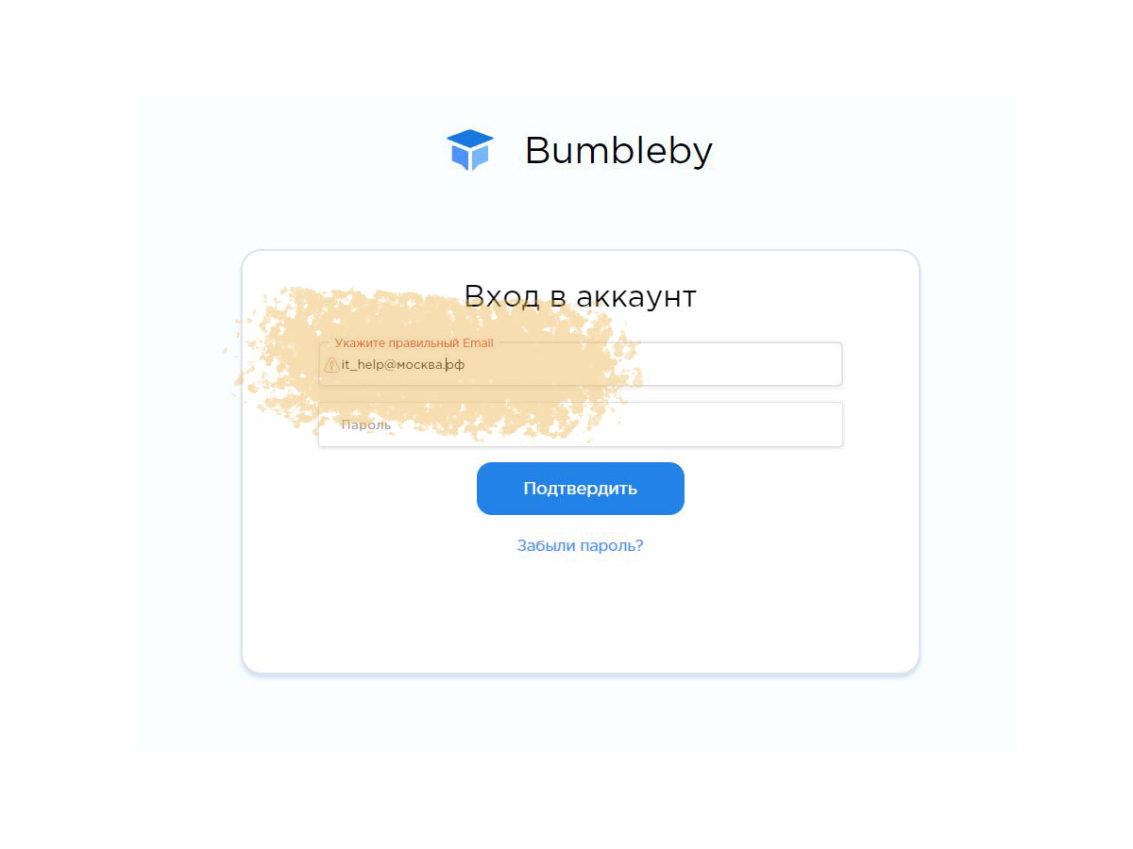
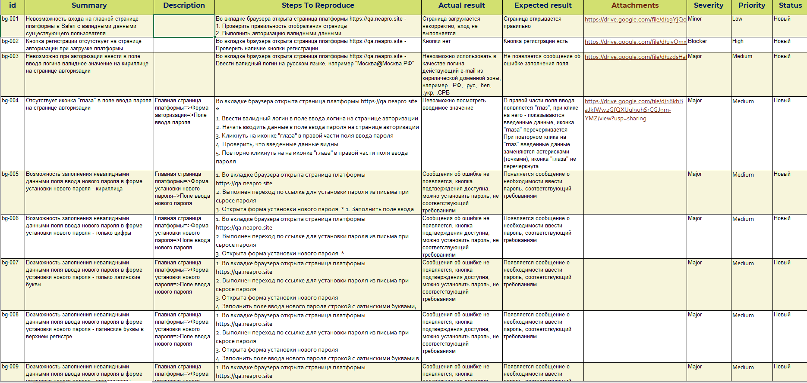
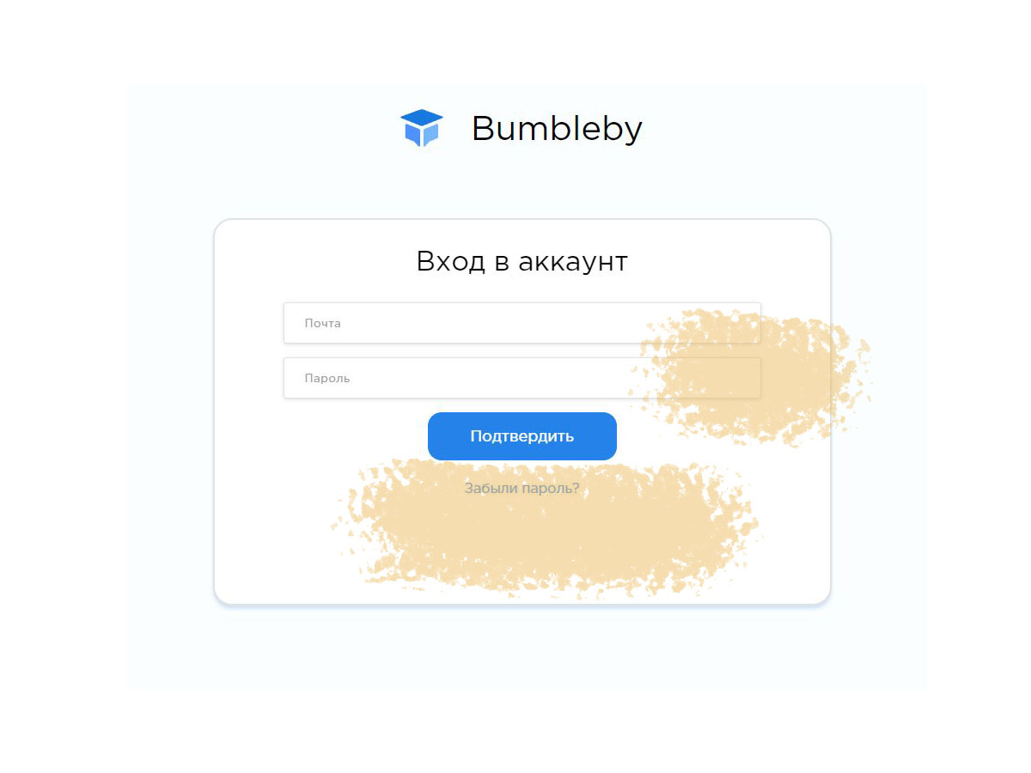
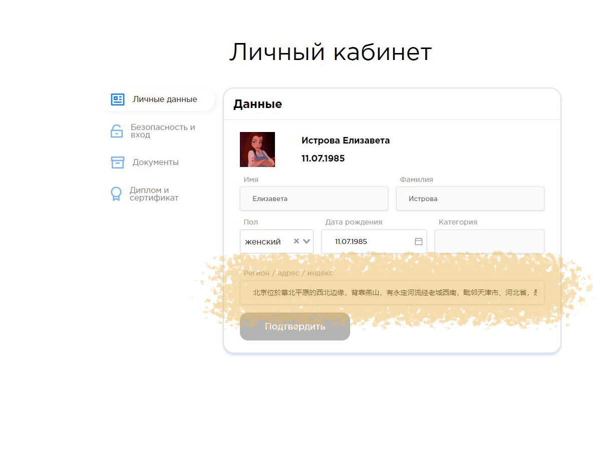
Задание №3. Тестирование объекта

Slide 7
Задание №4. Применение техник тест-дизайна
Чек-лист проверки платформы Bumbleby | Состояние | Комментарии
Сайт открывается и доступен | Выполнено
Основные элементы сайта работают корректно | Выполнено
Нет ошибок в консоли | Выполнено
Кроссбраузерное тестирование | Выполнено | Найдены дефекты
Основные страницы сайта открываются и работают | Выполнено | Найдены дефекты
Нет видимых ошибок на страницах и формах | Выполнено
При попытке повторно открыть сайт, он открывается и доступен | Выполнено
Кроссбраузерное тестирование ссылок | Выполнено
Проверить наличие элементов страниц и форм, их размещение и оформление | Выполнено | Найдены дефекты
Проверить наличие плейсхолдеров в полях ввода и указателей на обязательность заполнения | Выполнено | Найдены дефекты
Проверить наличие иконки "глаза" в полях паролей | Выполнено | Найдены дефекты
Проверить все формы на сайте - наличие полей, кнопок | Выполнено | Найдены дефекты
- Форма авторизации
-- Проверка работоспособности кнопок | Выполнено
-- Проверить работу кнопки при заполнении полей валидными данными | Выполнено
-- Проверить работу кнопки при заполнении полей невалидными данными | Выполнено
-- Проверить поля ввода на уязвимости | Пропущено
- Форма регистрации нового пользователя | Блок
-- Проверка работоспособности кнопок | Пропущено
-- Знак звездочки есть у обязательных полей | Пропущено
-- Проверить валидацию обязательных полей в формах | Пропущено
-- Проверить валидацию необязательных полей в формах | Пропущено
-- Проверить поля ввода на уязвимости | Пропущено
- Страница личного кабинета | Выполнено
-- Кнопки личного кабинета работают | Выполнено
-- На плитках кнопок верно отображаются статусы | Выполнено
-- Боковая панель открывается и сворачивается | Выполнено
- Форма «Данные»
-- Знак звездочки есть у обязательных полей | Выполнено | Найдены дефекты
-- Проверить валидацию обязательных полей в формах | Выполнено | Найдены дефекты
-- Проверить валидацию необязательных полей в формах | Выполнено | Найдены дефекты
-- Проверить возможность очистки полей даты рождения (дат-пикер), категория и пол (выпадающие списки) | Выполнено
-- Проверить поля ввода даты рождения даты-пикера с помощью граничного разбиения | Выполнено
-- Проверить работу полей с выпадающими списками | Выполнено
-- Проверить поля ввода на уязвимости | Пропущено
- Форма «Введите новый номер»
-- Знак звездочки есть у обязательных полей | Выполнено | Найдены дефекты
-- Проверить валидацию обязательного поля в форме | Выполнено | Найдены дефекты
-- Проверка работоспособности кнопок | Выполнено
- Форма "Сбросить пароль"
-- Знак звездочки есть у обязательных полей | Выполнено | Найдены дефекты
-- Проверить валидацию обязательного поля в форме | Выполнено | Найдены дефекты
-- Проверить, что на почту существующего пользователя отправляется письмо со ссылкой
-- Проверить поля ввода на уязвимости | Выполнено
- Форма установки нового пароля | Выполнено
-- Знак звездочки есть у обязательных полей | Выполнено | Найдены дефекты
-- Проверить валидацию обязательных полей в форме | Выполнено | Найдены дефекты
-- Проверить работу иконки "глаза" | Выполнено | Найдены дефекты
- Форма «Смена пароля»
-- Знак звездочки есть у обязательных полей | Выполнено | Найдены дефекты
-- Проверить валидацию обязательных полей в форме |  | Найдены дефекты
- Форма с блоками документов | Выполнено
-- Проверка работоспособности кнопок
- Блок «Документы на обучение» | Выполнено
-- Проверка работоспособности кнопок | Выполнено
- Блок «Персональные данные» | Выполнено
-- Проверка работоспособности кнопок | Выполнено
- Форма «Паспорт»
-- Знак звездочки есть у обязательных полей | Выполнено | Найдены дефекты
-- Проверить валидацию обязательных полей в формах | Выполнено | Найдены дефекты
-- Проверить валидацию необязательных полей в формах | Выполнено | Найдены дефекты
-- Проверить возможность очистки полей даты рождения (дат-пикер), категория и пол (выпадающие списки) | Выполнено
-- Проверить поля ввода даты рождения даты-пикера с помощью граничного разбиения | Выполнено | Найдены дефекты
-- Проверить поля ввода даты выдачи паспорта( даты-пикера) с помощью граничного разбиения | Выполнено | Найдены дефекты
Проверка загрузки файлов в формах "Паспорт", "Диплом", "Заявление", "Договор" и "Согласие" - файл можно выбрать, загрузить, удалить, скачать и просмотреть
Файлы скачиваются | Выполнено
Файлы загружаются | Выполнено
Выполняется проверка по типу и размеру файла | Выполнено | Найдены дефекты
Загруженные документы открываются правильно | Выполнено
Файлы удаляются | Выполнено
Файлы проверяются на вредоносность | Выполнено | Найдены дефекты
Проверка отправки файлов в формах "Паспорт", "Диплом", "Заявление", "Договор" и "Согласие"
-- Проверить, что файлы переданы в базу данных | Выполнено
-- Проверить, что после изменения статуса файла на "Принят", его нельзя удалить | Выполнено
- Форма «Диплом и сертификат"
-- Проверить изменение статуса кнопок в зависимости от статуса обучения | Пропущено
- Боковая панель (Sidebar)
-- Проверить, что все кнопки нажимаются, все переходы выполняются | Выполнено | Найдены дефекты
- Footer страницы | Выполнено
-- Проверить интеграцию в формах с электронной почтой и телефоном для обратной связи | Выполнено
Чек лист тестирования верстки | Не выполнено
Кодировка UTF-8 | Не выполнено
Шрифты прогружаются и работают | Не выполнено
Нет ошибок HTML и CSS | Не выполнено
Проверить элементы на разных разрешениях экранов | Не выполнено
Формы при сворачивании окна | Не выполнено
Проверить верстку в разных браузерах | Не выполнено
Проверить, что нет больших комментариев в коде | Не выполнено
Есть favicon на сайте | Не выполнено
SEO чек лист | Не выполнено
Проверить, что нет запрета индексации в файле robots.txt | Не выполнено
На всех страницах есть ровно один тег H1 | Не выполнено
Сайт на протоколе HTTPS | Не выполнено
На сайте есть favicon | Выполнено
На сайте есть sitemap | Выполнено
Нет дублирующихся страниц | Не выполнено
Есть хлебные крошки | Не выполнено
Чек-лист безопасности
Проверка одновременной работы в нескольких браузерах | Не выполнено
SQL-инъекции, XSS-инъекции и HTML-инъекции | Не выполнено
Тестирование ролей пользователей | Не выполнено
Тест-кейсов
До применения техник тест-дизайна |  | После применения техник тест-дизайна
778 |  | 372

Slide 8
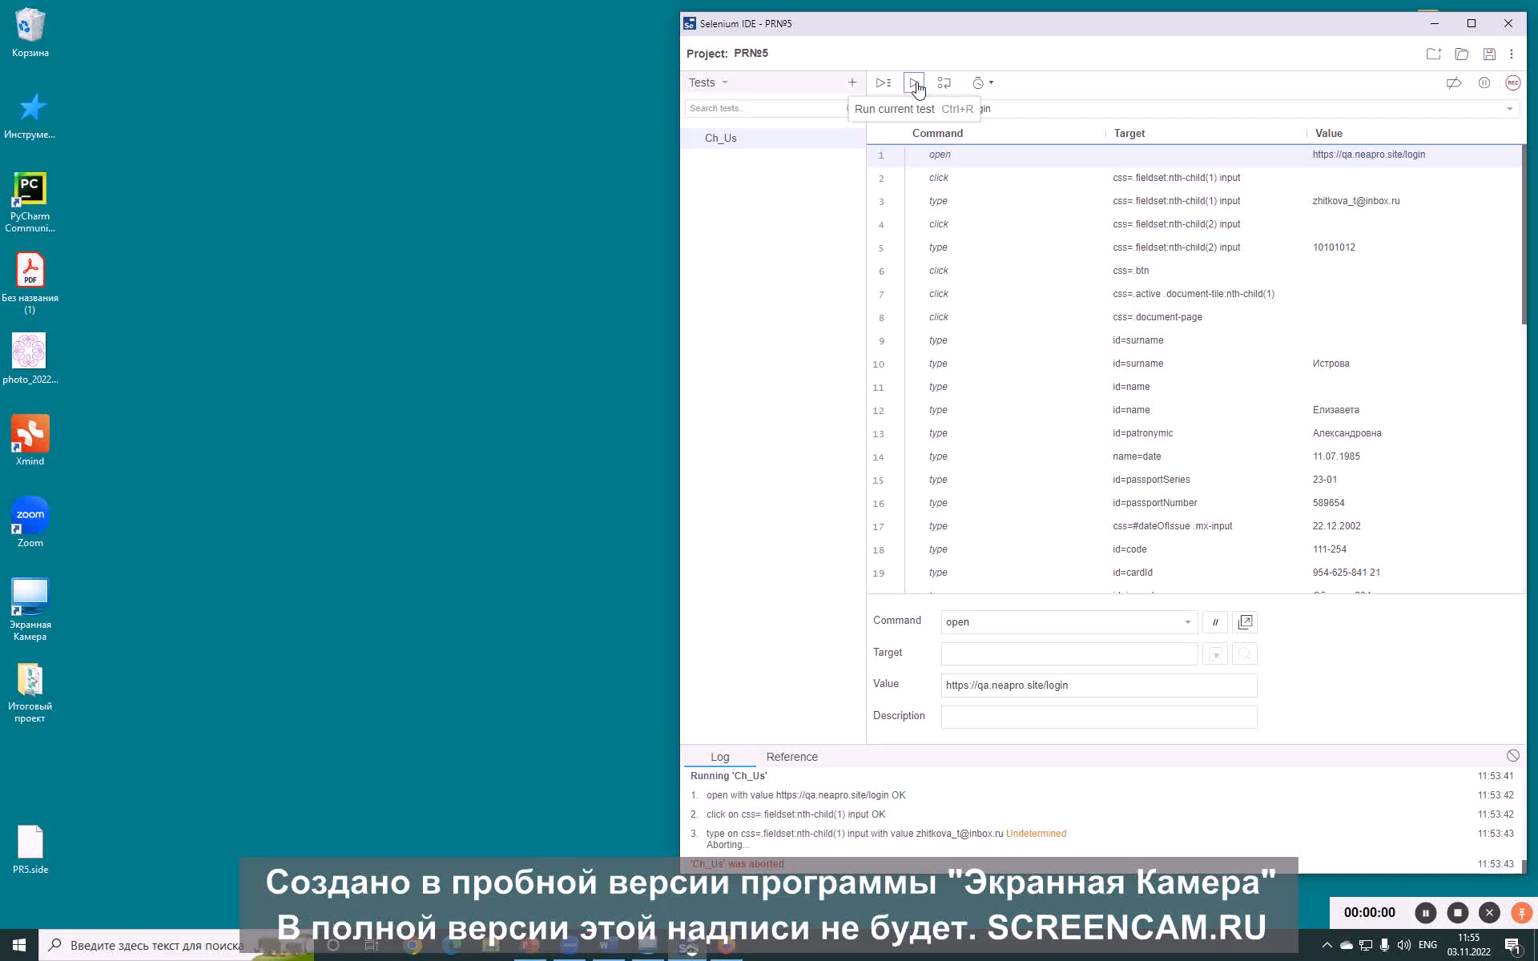
Задание №5. Автотесты

Slide 9
Заключение
Было много позитива, надежд.
И информации о том, чего мы еще не знаем и что изучать тем, кто почувствовал себя тестировщиком.
Спасибо!

